Slide 1
Matemática y lingüística: La ley de Zipf
(Parte 2)

Slide 2
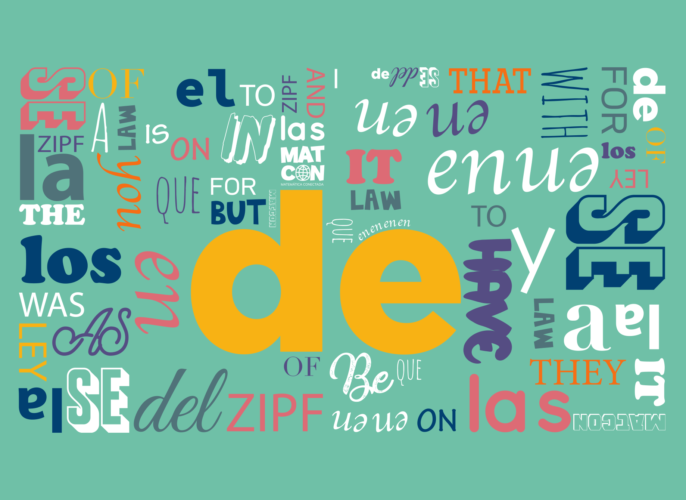
Recordemos la infografía de esta situación:
“¿Cuáles son las palabras que más utilizamos
en el español?”
IPD: pendiente la imagen portada
*Imagen referencial de la situación
Notes:
*Observación para el docente → Si tiene el video descargado en su computador, puede editar la presentación para generar un hipervínculo al video desde la diapositiva

Slide 3
Recordemos estas preguntas:
¿Qué significa que la palabra “que” sea la tercera en el ranking?
¿Cómo se determinó la posición en el ranking de una palabra?

Slide 4
Recordemos el problema
Base de datos de la Real Academia Española
Ranking (n) | Palabra | Frecuencia (f)
1 | de | 9 999 518
2 | la | 6 277 560
3 | que | 4 681 839
4 | el | 4 569 652
5 | en | 4 234 281
6 | y | 4 180 279
7 | a | 3 260 939
8 | los | 2 618 657
9 | se | 2 022 514
10 | del | 1 857 225
La siguiente tabla muestra las diez primeras palabras de la Base de datos de la RAE:
¿Será posible estimar la frecuencia de una palabra
dada su posición en el ranking?

Slide 5
Actividad 2
Completa la siguiente tabla:
Ranking | Palabra | f real | f con el modelo | Diferencia positiva
20 | al | 951 054 | 6,67
453 | grupos | 27 863 | 6,03

Slide 6
Actividad 2
Completa la siguiente tabla:
Ranking | Palabra | f real | f con el modelo | Diferencia positiva
20 | al | 951 054 | 6,67 | 415 440
453 | grupos | 27 863 | 6,03 | 214

Slide 7
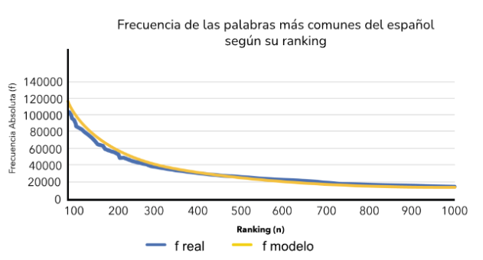
¿En qué rangos del ranking el modelo predice de forma más precisa las frecuencias reales?
¿Qué tan bien predice las frecuencias el modelo?
IPD: no diseñar, se solicitó en el guion

Slide 8
¿En qué rangos del ranking el modelo predice de forma más precisa las frecuencias reales?
¿Qué tan bien predice las frecuencias el modelo?
Menor precisión
del modelo
IPD: no diseñar, se solicitó en el guion
Mayor precisión
del modelo

Slide 9
IPD: no diseñar, se solicitó en el guion

Slide 10
Sistematización
Al trabajar con el cambio de escala logarítmica, se facilita la tarea de encontrar el modelo que se ajusta a la situación, en este caso lineal, simplificando así la tarea de análisis.
IPD: no diseñar

Slide 11
Sistematización
La función inversa del logaritmo se llama exponencial. Si se tiene una función logarítmica de la forma f(x) = log_{a}(x), su función inversa es f⁻¹(x) = a^{x}.
IPD: no diseñar

Slide 12
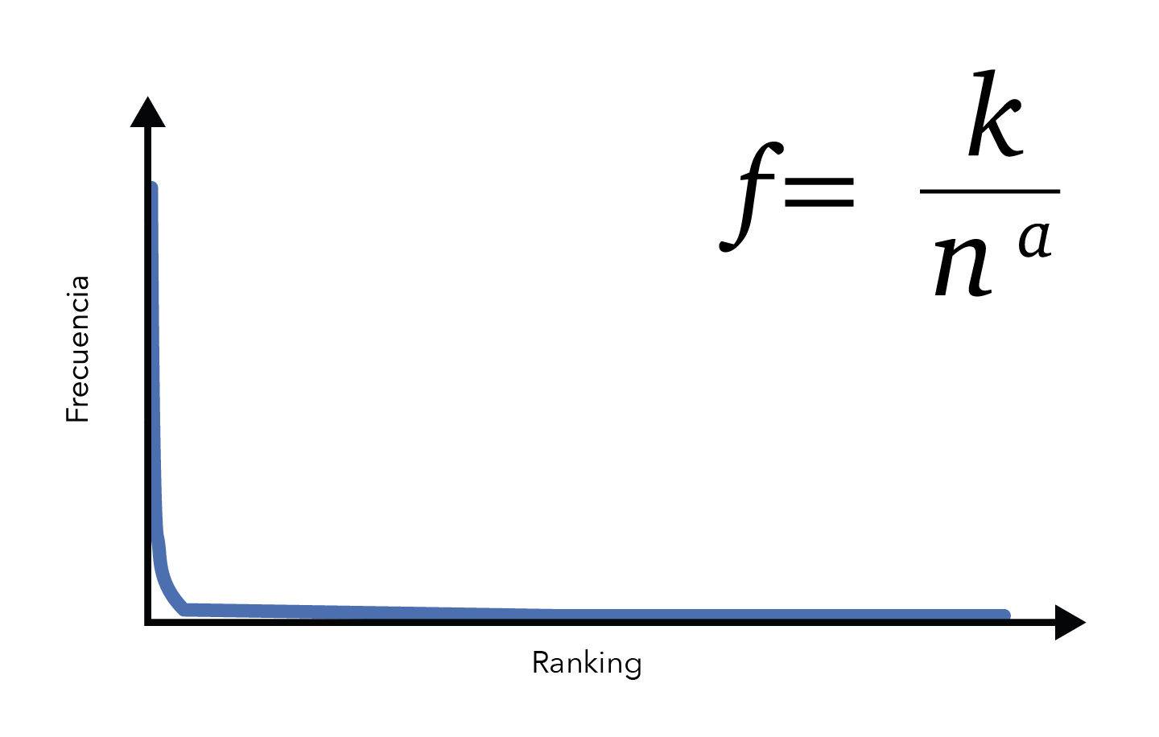
Sistematización
La ley de Zipf es una ley empírica que describe la distribución de las frecuencias de las palabras en corpus lingüísticos. Esta ley establece que la frecuencia de una palabra en un texto es inversamente proporcional a su posición en el ranking de frecuencias, es decir, la palabra más frecuente aparecerá aproximadamente el doble de veces que la segunda palabra más frecuente, tres veces más que la tercera palabra más frecuente, y así sucesivamente.
IPD: no diseñar

Slide 13
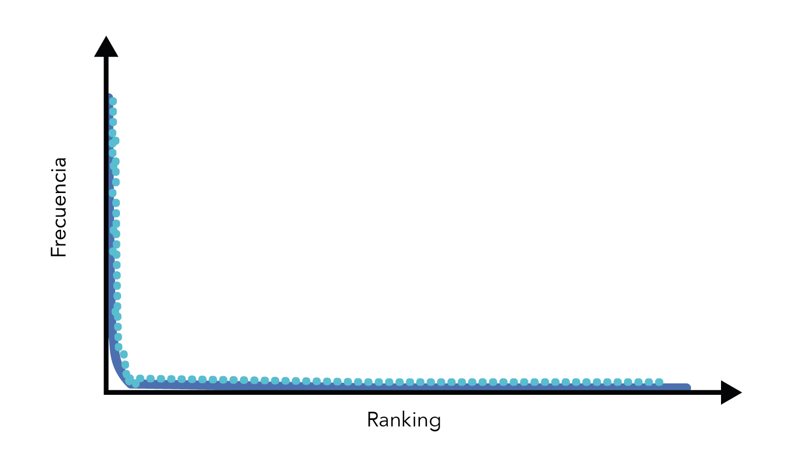
Sistematización
La ley de Zipf se comprueba y se valida a través de análisis estadísticos y empíricos de grandes corpus lingüísticos. En esta clase, validamos la distribución de frecuencia de las palabras en un corpus, observando como los datos se comportan de acuerdo con los patrones descritos por la ley.
IPD: no diseñar

Slide 14
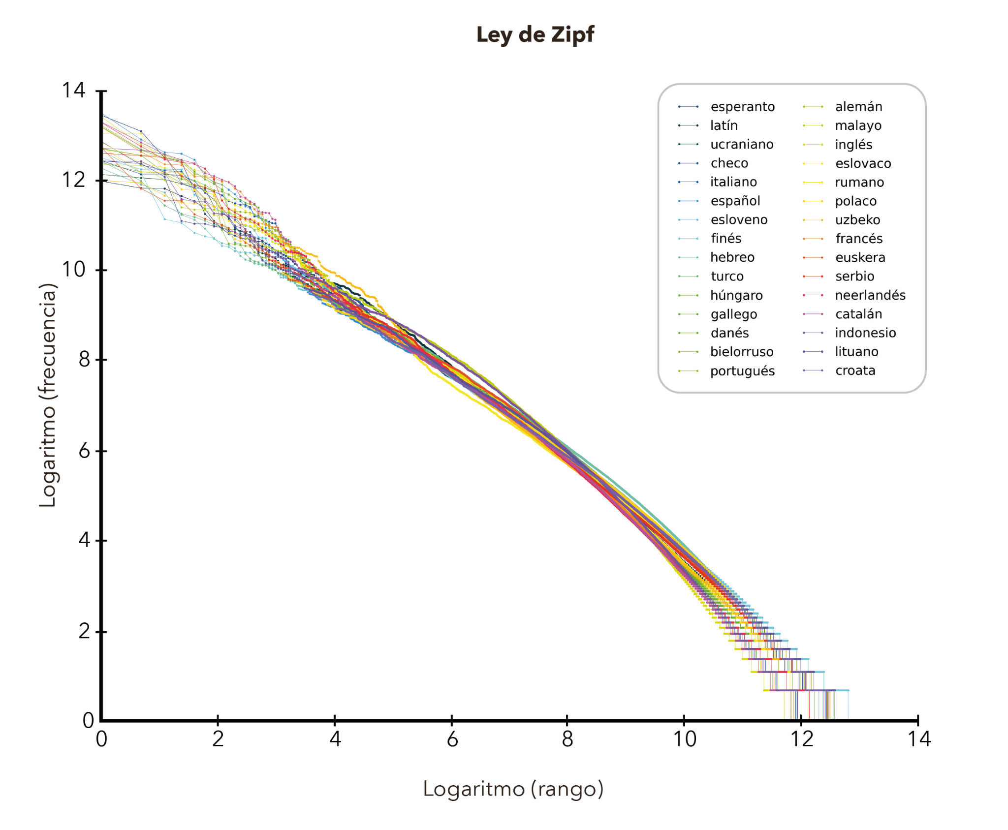
Sistematización
Es interesante comprender cómo la matemática se aplica en campos que parecieran tan lejanos a ella como la lingüística. Se ha comprobado que la ley de Zipf se cumple en una gran variedad de idiomas.
IPD: no diseñar

Slide 15
Matemática y lingüística: La ley de Zipf
(Parte 2)

